Slide 1


PHÒNG GIÁO DỤC VÀ ĐÀO TẠO QUẬN LONG BIÊN
TRƯỜNG MẦM NON GIA THƯỢNG
Nhận biết tập nói
Chủ đề: Rau, Củ, Qủa và những bông hoa đẹp
Đề tài: Nhận biết tập nói: Rau muống– Rau Dền
Lứa tuổi: Nhà trẻ ( 24- 36 Tháng)
Giáo viên: Nguyễn Thị Dung
Năm học: 2017- 2018

Slide 2

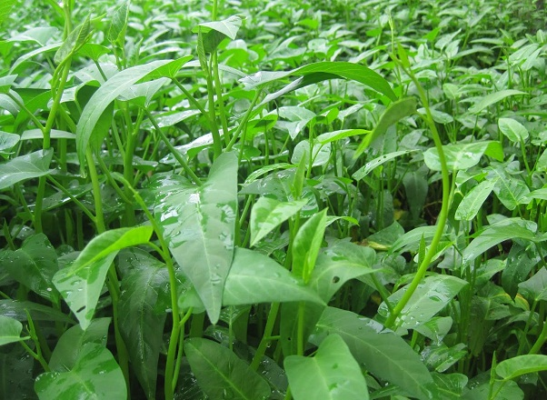
Rau muống

Slide 3
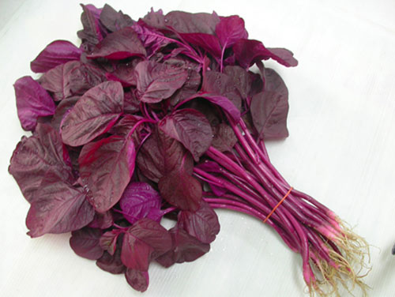
Rau Dền

Slide 4
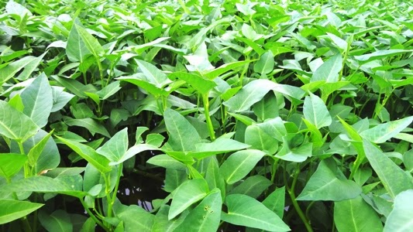
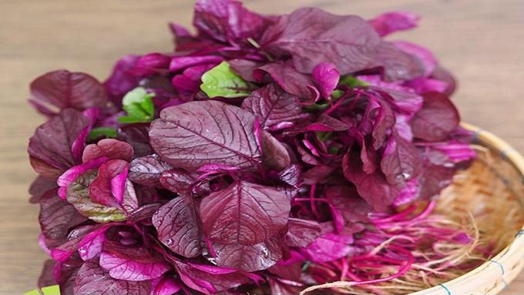
So sánh

Slide 5
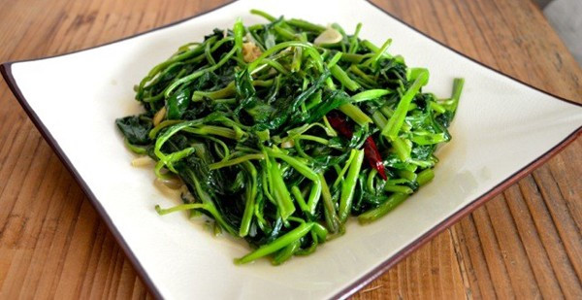
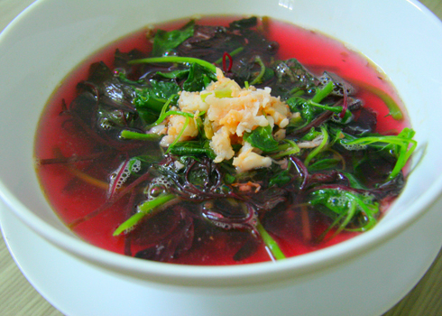
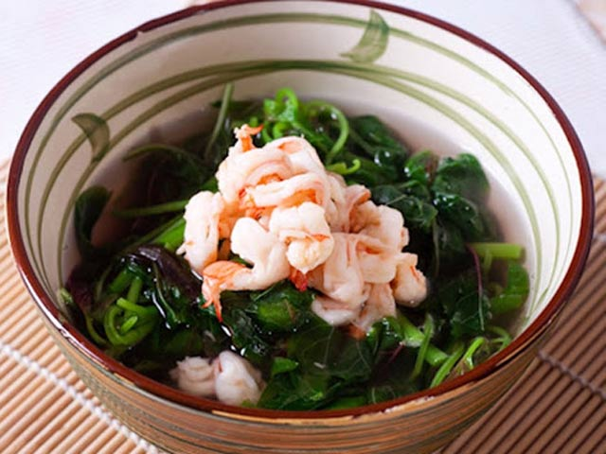
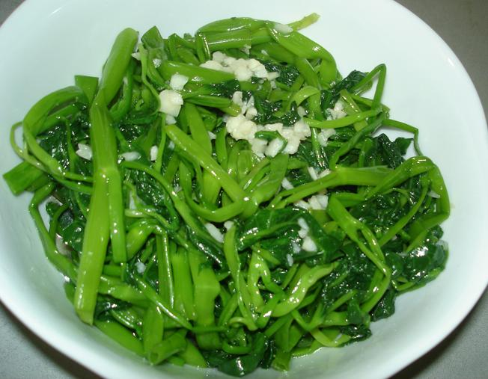
Một số món ăn từ rau muống, rau dền

